Slide 1
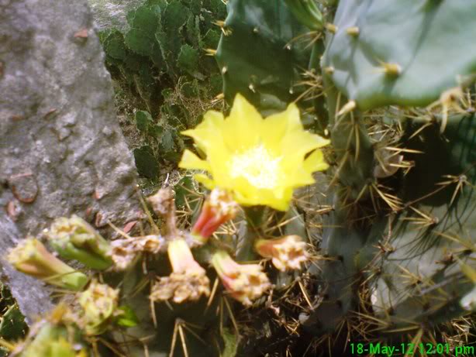
শুভেচ্ছা সবাইকে

Slide 2
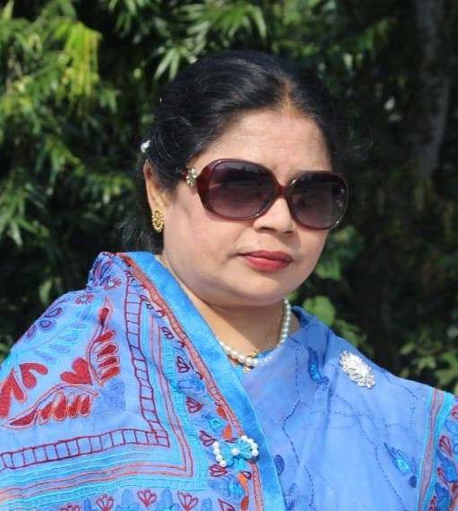
শিক্ষক পরিচিতি
লায়লা আঞ্জুম আরা
প্রধান শিক্ষক
দ. জয়দেবপুর সরকারী প্রাথমিক বিদ্যালয়
ঘোড়াঘাট, দিনাজপুর

Slide 3
পাঠ পরিচিতি
বিষয়ঃ বাংলা
শ্রেণিঃপ্রথম
পাঠঃ আমরা কী কী কাজ করি
পাঠ্যাংশঃমুখে মুখে বলি

Slide 4
শিখনফল
নির্দেশনা শুনে পালন করবে ।
প্রশ্ন শুনে বুঝতে পারবে ।

Slide 5
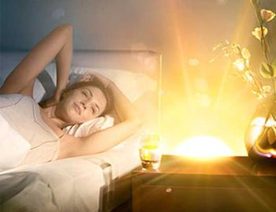
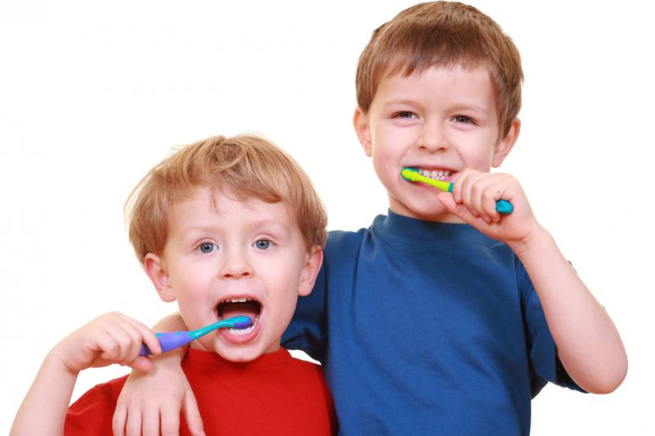
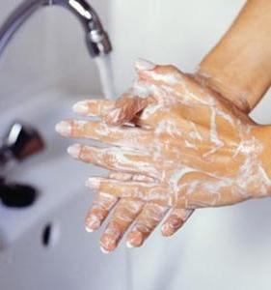
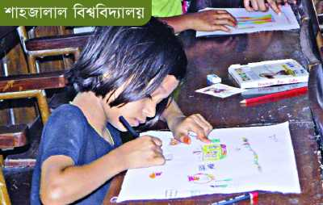
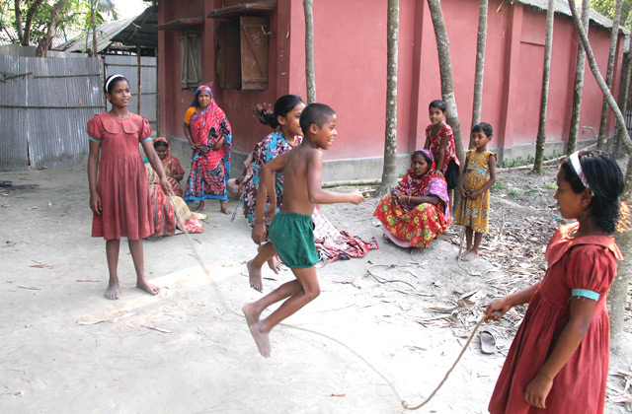

Slide 6
আজকের পাঠ
আমরা কী কী কাজ করি

Slide 7
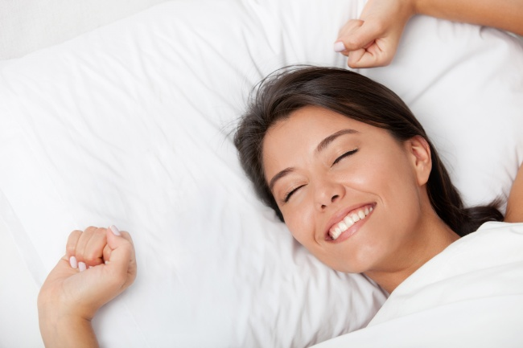
আমরা ঘুম থেকে উঠি

Slide 8
দাঁত মাজি

Slide 9
আমরা খাওয়ার আগে হাত ধুই

Slide 10
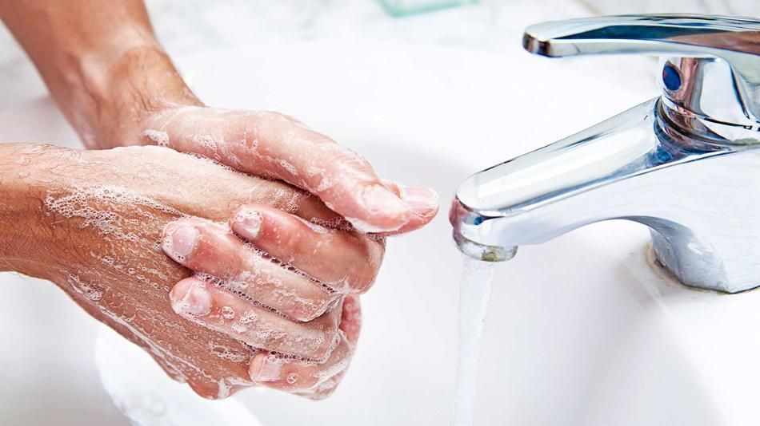
আমরা খাওয়ার পরে হাত ধুই

Slide 11
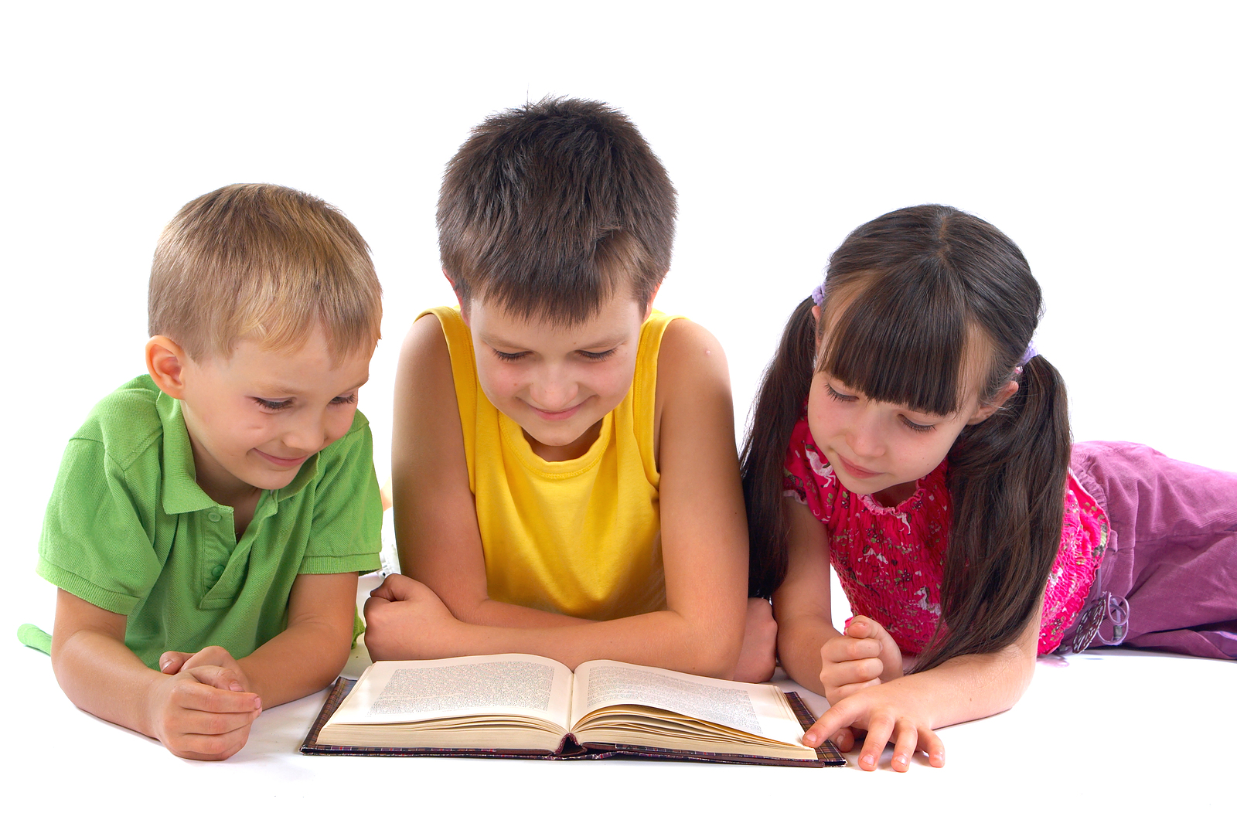
আমরা পড়ার সময় পড়ি

Slide 12
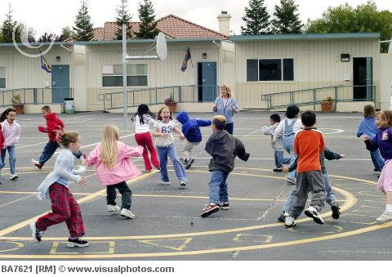
খেলার সময় খেলি

Slide 13
মূল্যায়ন
আমরা ঘূম থেকে ঊঠে কি করব?
আমরা পড়ার সময় কী করব ?
আমরা খেলার সময় কী করব ?

Slide 14
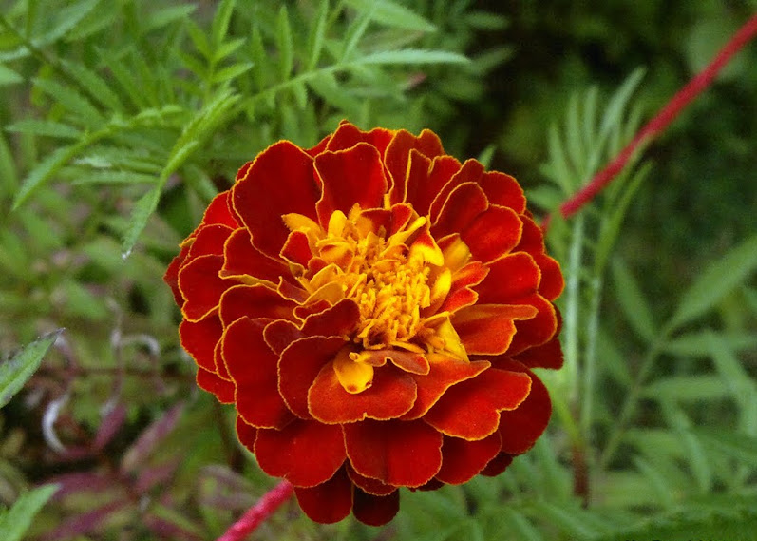
খোদা হাফেজ

